Slide 1
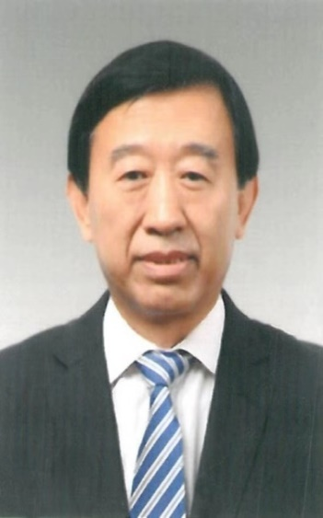
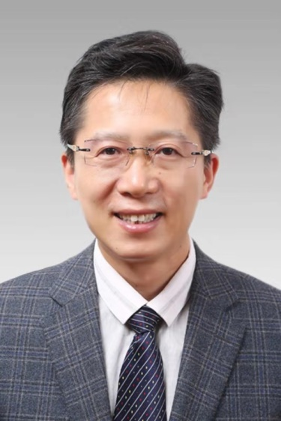
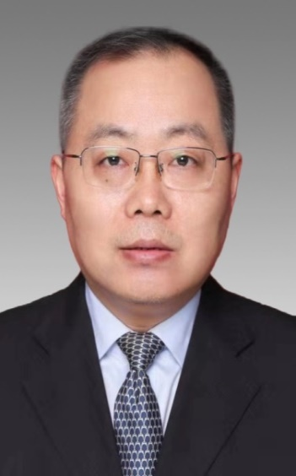
刘兆孔
神经内科
省立医院专家 主任医师
王敏忠
神经内科
省立医院专家 主任医师
屈传强
神经内科
省立医院专家 主任医师
山东省医师学会睡眠障碍分会副主任委员。擅长脑血管病、神经变性病等的治疗。对于神经内科的疑难病、少见病亦能做出正确的诊断和治疗。
坐诊时间：周二下午、周三下午
医学博士，硕士生导师。擅长诊治偏瘫、头晕头痛、记忆障碍及抑郁失眠等疑难病症，主要研究脑血管病、痴呆及神经心理学。
坐诊时间：周二上午、周四下午、周五下午
医学博士，硕士生导师。擅长脑血管病、痴呆与认知障碍，在神经系统认知功能康复领域有较深入的研究。
坐诊时间：周一下午、周四上午

Slide 2
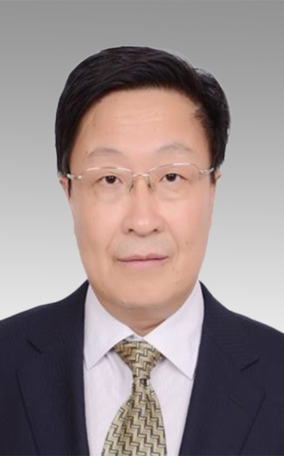
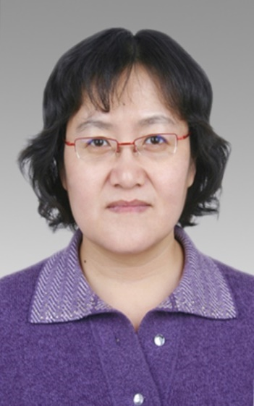
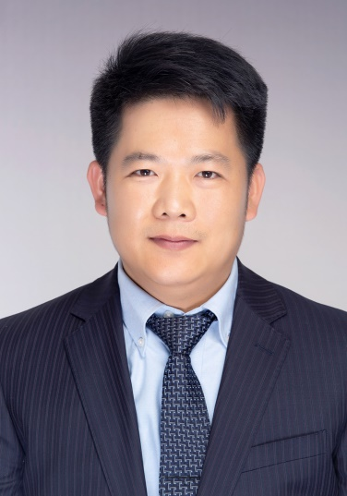
于克洲
肾内科
省立医院专家 主任医师
张虹
肾内科
省立医院专家 主任医师
刘泗宝
神经内科眩晕诊疗中心
副主任医师
对诊治原发性与继发性肾脏疾病经验丰富，临床决策能力强。擅长开展血液净化新技术的临床应用，血液透析慢性并发症的预防及处理。
坐诊时间：周一上午
对肾内科各种常见病，疑难疾病的诊治有着丰富的临床经验，擅长原发性肾小球疾病，IgA肾病，狼疮性肾炎、急慢性肾衰竭，糖尿病肾病等疾病的诊治。
坐诊时间：周三下午
神经内科眩晕诊疗中心主任。山东省老年医学学会委员。擅长头晕，眩晕，头痛，睡障碍，心理障碍，神经介入，脑血管病及老年病的诊治。
坐诊时间：周二、周三、周四

Slide 3
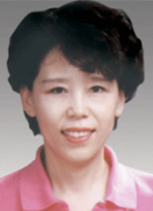
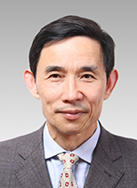
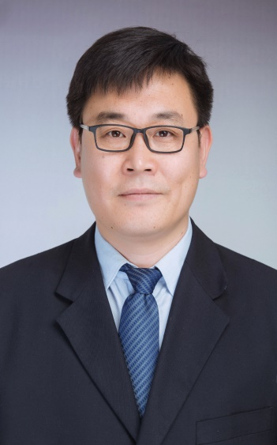
王爱红
心内科
省立医院专家 主任医师
刘同宝
心内科
省立医院专家 主任医师
罗昌江
神经内科
副主任医师
硕士生导师。兼任山东医师学会心力衰竭委员会副主任委员等职。注重疑难危重复杂病症的研究，对顽固性高血压、各种复杂冠心病等心内科疾病积累了丰富经验。
坐诊时间：周三上午
教授、博士生导师。擅长各种心血管疾病的诊疗，尤其擅长心血管疾病介入性治疗，对于心律失常、冠心病、高血压、心肌病、心力衰竭等有丰富诊治经验。
坐诊时间：周三下午、周五
神经内科副主任。擅长脑血管病、痴呆、帕金森病等神经内科常见病、多发病和疑难病的诊疗，特别是卒中后认知障碍评定及神经康复有丰富临床经验。
坐诊时间：周一上午、周三上午、周五上午、周六上午

Slide 4
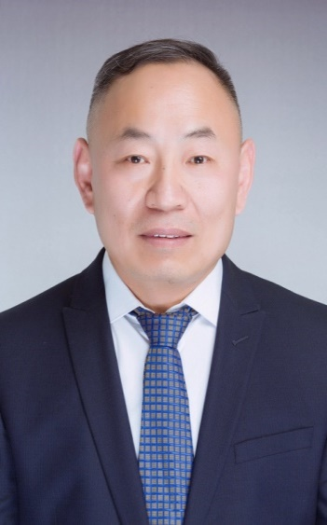
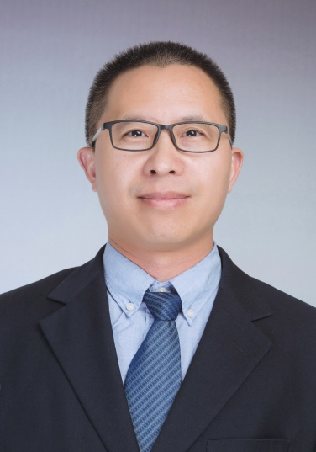
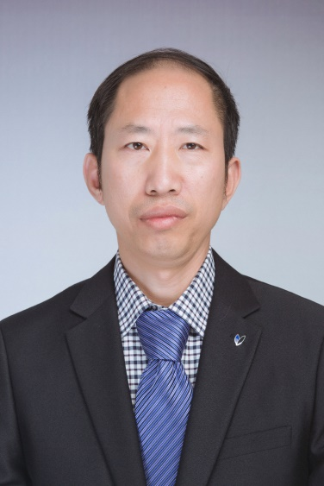
崔守信
心内科
主任医师
昝彦生
心内科
副主任医师
刘文曾
血管外科
副主任医师
心内科副主任。1990年毕业于青岛医学院，从事内科临床工作三十余年，擅长内科常见病、多发病的诊断和治疗，尤其在心内科疾病的诊治方面更为突出。
坐诊时间：周一、周三、周四、周五
兼任山东省疼痛医学会胸痛专业委员会常委等职。从事心内科临床工作十余年，擅长冠心病、高血压病、心力衰竭、心律失常，心脏瓣膜病、心肌病的诊疗。尤其擅长冠心病介入治疗，已完成700余例。
坐诊时间：周二、周六上午
擅长普外及血管外科常见病的诊治。
坐诊时间：周三上午

Slide 5
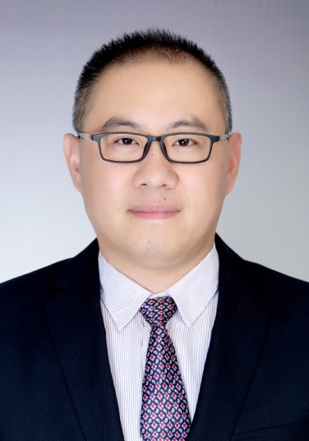
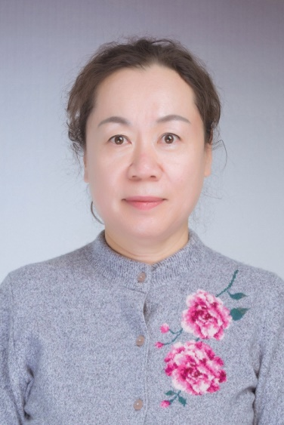
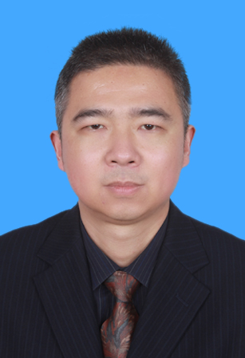
王学振
口腔科
副主任医师
赵青侠
口腔科
主任医师
李强
两腺外科
副主任医师
口腔科主任。擅长牙体牙髓病、根尖周病、牙列缺损的诊断及治疗，特别擅长疑难根管治疗、残根残冠保留治疗、复杂牙及阻生齿拔除、多种类固定修复及种植修复。
坐诊时间：周二、周四
擅长各类复杂牙齿拔除术，牙体牙髓病，根尖周病，根管治疗术及残根残冠的保存治疗，尤其擅长诊治各类牙体缺损及牙列缺失修复。
坐诊时间：周一上午、周二上午、周三上午
外四科（两腺专业）主任。擅长乳腺纤维瘤、乳腺纤维囊性增生、乳腺癌等乳腺方面疾病以及结节性甲状腺肿、甲状腺腺瘤、甲状腺癌等甲状腺方面疾病的手术及治疗。
坐诊时间：周四上午

Slide 6
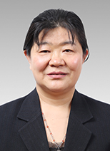
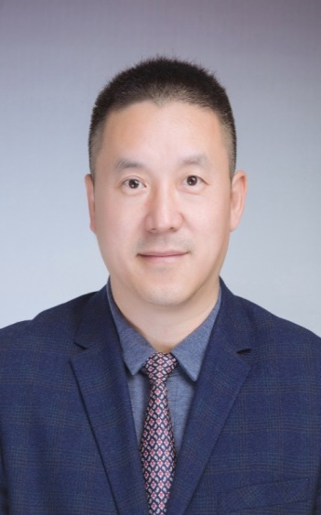
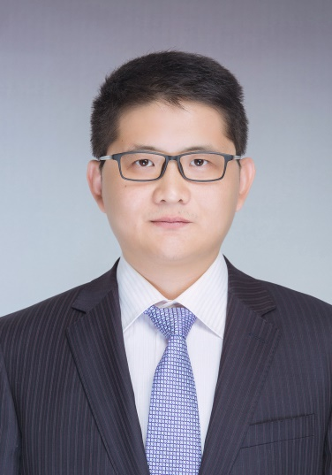
王茂芬
呼吸内科
省立医院专家 主任医师
张嵩
呼吸内科
省立医院专家 主任医师
王启波
呼吸内科
副主任医师
擅长诊治慢性支气管炎、肺气肿、肺心病、支气管哮喘、呼吸衰竭、肺部感染、肺癌、胸膜疾病、肺间质病变。
坐诊时间：周三
擅长慢性阻塞性肺疾病、支气管哮喘、肺炎、肺脓肿、胸腔积液等疾病的诊疗，对肺癌的诊治有较深的造诣，尤其擅长应用支气管镜F(TBMA)诊断肺部及纵膈疾病。
坐诊时间：周一
呼吸内科副主任。对于慢阻肺、肺部感染、支气管哮喘、慢性咳嗽、肺癌等呼吸系统疾病的诊疗具有丰富的临床经验。
坐诊时间：周四

Slide 7
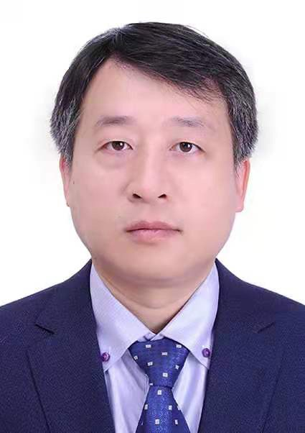
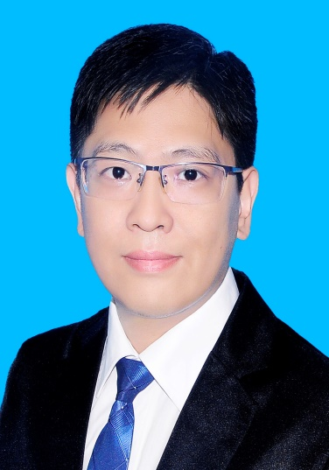
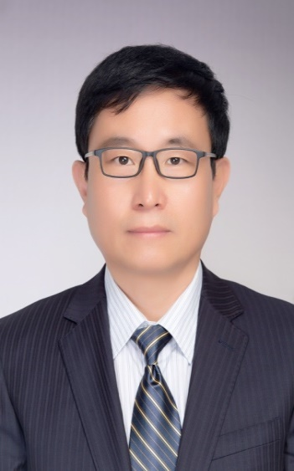
孙鹏
普外科
省立医院专家 主任医师
周广正
普外科
副主任医师
李国杰
普外科
副主任医师
医学博士，硕士生导师，美国加州大学尔湾分校访问学者。兼任山东省激光医学会常务理事等职。擅长应用腹腔镜、电切镜、激光等微创技术治疗泌尿系疾病以及男科疾病等。
坐诊时间：周二上午
外二科（普外专业）主任。兼任中华医学会委员等职。专注普外科常见病，多发病的临床诊治，对甲状腺、乳腺、胃肠道、肝胆、疝与腹壁外科类疾病诊治临床经验丰富。
坐诊时间：周一、周二下午
擅长腹外疝、胃肠外科、肛肠外科手术。
坐诊时间：周三至周日

Slide 8
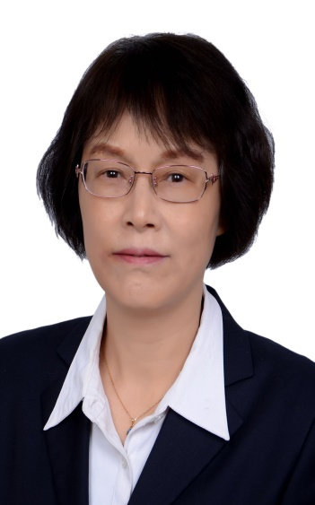
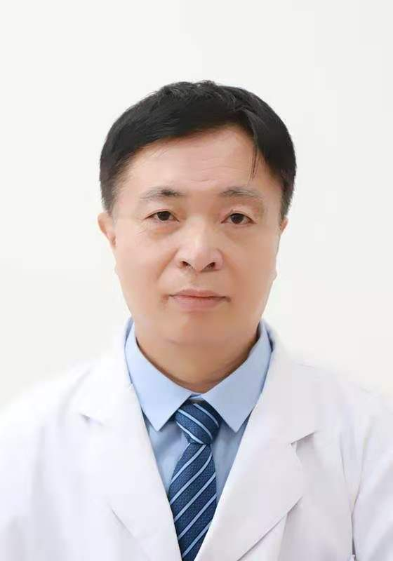
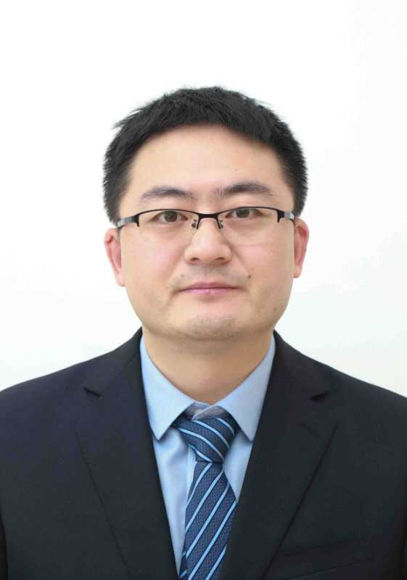
鹿克风
心内科
省立医院专家 主任医师
唐侠
眼科
省立医院专家 主任医师
周玮琰
眼科
省立医院专家 副主任医师
擅长药物治疗冠心病、心肌炎、心肌病、血脂异常及心内科急危重症的诊断治疗，尤其擅长高血压、心力衰竭的治疗及心血管疾病的康复管理。
坐诊时间：周二
医学硕士。擅长诊治眼科常见病，多发病，尤其擅长各种眼外伤、玻璃体和视网膜疾病的手术治疗。主持参与多项省级课题。
坐诊时间：周四上午
北京大学医学博士，硕士生导师。兼任山东省医学会眼科分会青年学组副组长等职。擅长眼科常见病及多发病的诊治，尤其是眼部外伤及眼底病的诊断及治疗。主持参与多项省级课题。坐诊时间：周一下午

Slide 9
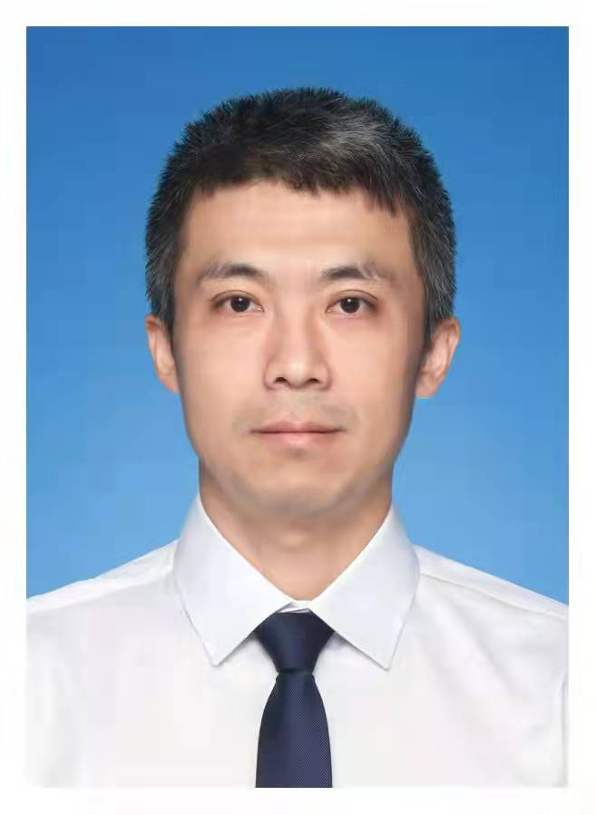
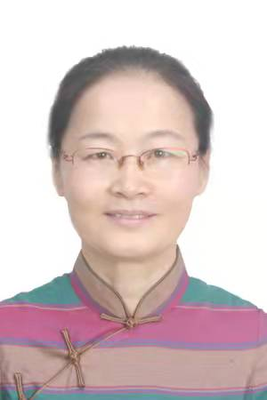
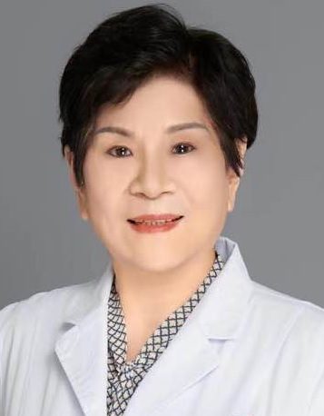
张海洋
重症医学科
省立医院专家 副主任医师
谭辉
重症医学科
省立医院专家 主任医师
陈力军
儿科
省立医院专家 主任医师
医学博士。兼任中国医学救援协会灾难救援分会青年学组常委等职。从事急诊及危重病专业十余年，对心脑血管急症、休克、重症感染、多脏器功能衰竭等急危重症有丰富的治疗经验。
坐诊时间：周三、周五上午
从事急诊内科临床工作三十余年，对急诊内科常见病多发病有较深的临床经验，尤其在急症心梗、心衰、糖尿病并发症及社区感染方面。发表文章十余篇，主编两部。
坐诊时间：周五下午
擅长诊治小儿常见多发病，尤其对小儿矮小、糖尿病、甲状腺等疾病有较深的研究。对于诊治长期不明原因的发烧、贫血、肝脾肿大、消瘦、纳差等少见疑难杂症也有丰富的临床经验。
坐诊时间：周五

Slide 10
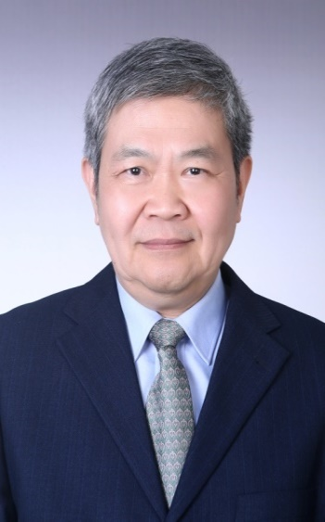
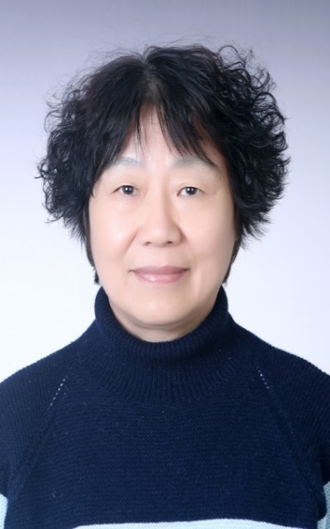
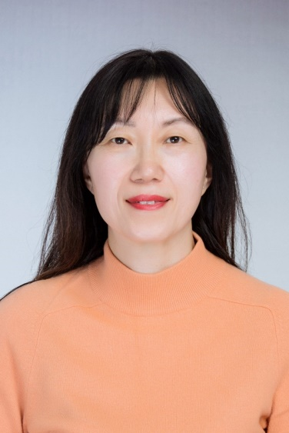
陶凯
中医内科
主任医师
周晓园
中医内科
主任医师
周胜红
中医内科
主任医师
国家名老中医药专家，教授，山东中西医结合学会呼吸病专业委员会主任委员。擅长采用中西医结合的方法对肺间质纤维化、支气管哮喘、慢性支气管炎等呼吸系统疑难杂症的治疗。
坐诊时间：周二上午、周五上午
山东省名老中医药专家，教授，著名肿瘤专家顾振东教授学术继承人。擅长诊治多种常见恶性肿瘤，尤其在运用中医药治疗中晚期肿瘤及预防肿瘤术后、放化疗毒副作用取得明显疗效。
坐诊时间：周二上午、周五上午
师承于著名中医药呼吸病学专家陶凯教授，熟练掌握中西医结合治疗呼吸系统常见病、多发病的诊断和治疗。
坐诊时间：周一下午、周四下午

Slide 11
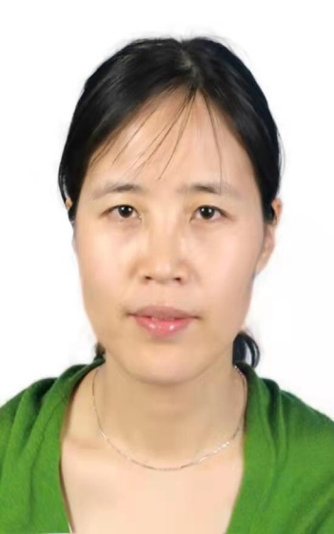
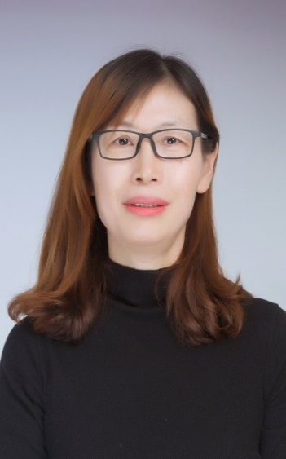
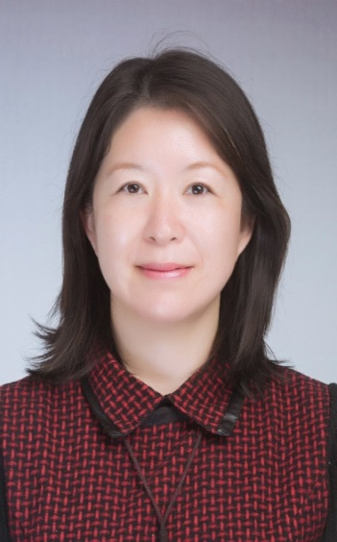
张玉英
心内科
省立医院专家 副主任医师
张秉芬
中医内科
副主任医师
丛茜
中医内科
副主任医师
医学博士。兼任山东省介入医师协会心血管分会委员等职。擅长冠心病、高血压、结构性心脏病、慢性心力衰竭的诊断及治疗，主要从事冠心病的介入治疗。
坐诊时间：周四
擅长肺间质纤维化、支气管炎、支气管哮喘、慢性阻塞性肺疾病、肺部结节等的中西医诊断和治疗。
坐诊时间：周三上午
擅长支气管炎、支气管哮喘、慢性阻塞性肺疾病、肺间质纤维化、肺部结节等的中西医诊断和治疗。
坐诊时间：周一上午

Slide 12
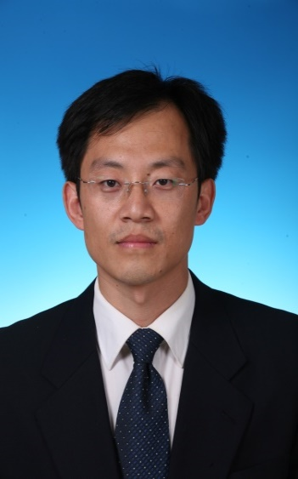
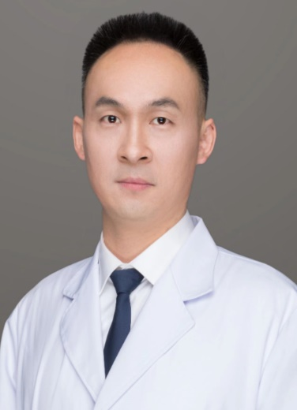
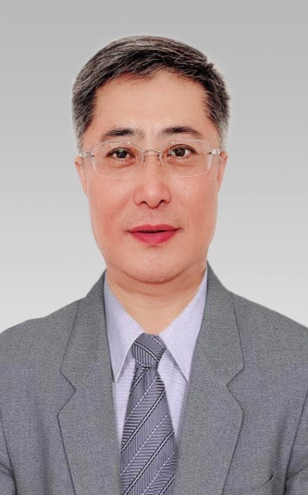
刘金波
内分泌科
齐鲁医院专家 副院长
宋伟
普外科
省立医院专家 主任医师
马廷行
综合内科(老年病专业)
主任医师
副主任医师。医学博士，硕士研究生导师。兼任中华医学会内分泌学分会性腺学组委员等职。擅长性腺疾病、糖尿病、甲亢及肾上腺疾病的诊治。
坐诊时间：周三
医学博士，博士后。从事肾脏肿瘤、膀胱肿瘤、前列腺癌等泌尿生殖系统疾病的诊治与研究，擅长诊治各种复杂的尿失禁、排尿困难、神经源性膀胱等排尿障碍性疾病。
坐诊时间：周四上午
医学博士。从事肿瘤临床工作30余年。对肿瘤的化疗、中药治疗和生物免疫治疗等方面经验丰富。先后主持省部级科研课题数项，获省科技进步三等奖，厅局级成果三等奖。论文多篇。
坐诊时间：周四上午

Slide 13
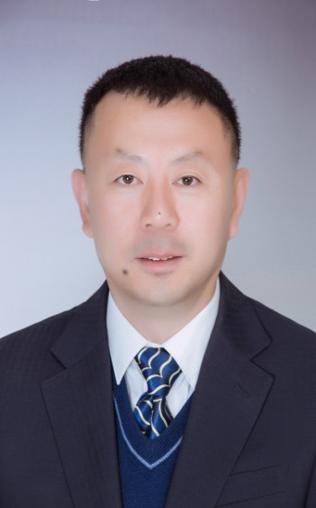
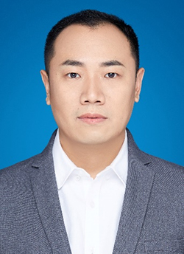
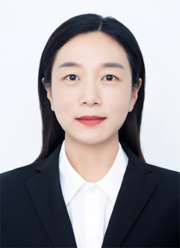
张先东
超声医学科
省立医院专家 主任医师
亓恒涛
超声医学科
省立医院专家 副主任医师
周黎光
超声医学科
省立医院专家 副主任医师
从事超声检查工作多年，经验丰富擅长心脏、胎儿心脏、外周血管等疾病的超声检查诊断。
坐诊时间：周五上午
擅长肌骨超声，心脏、外周血管疾病的超声诊断，特别是肌骨超声检查有较高造诣。
坐诊时间：周二上午
擅长甲状腺、乳腺等浅表器官的超声诊断。
坐诊时间：周三上午

Slide 14
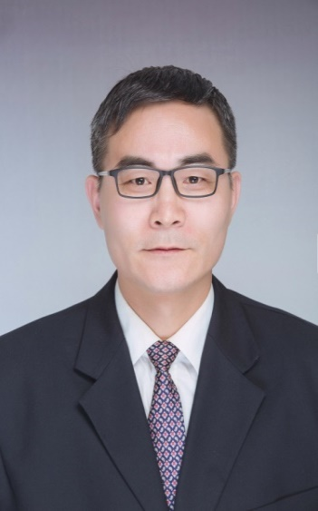
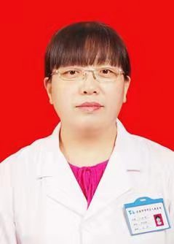
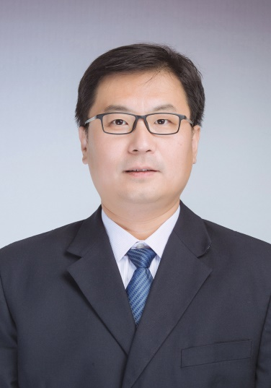
张传科
中医科
主任医师
刘玉娟
中医科
副主任医师
李锋
中医骨伤科
副主任医师
中医科主任。擅长中医、中西医结合治疗内分泌代谢性疾病、消化系统疾病、心脑血管病以及湿疹、带状疱疹、荨麻疹，小儿内科、哮喘、妇科疾病等常见病、疑难杂症。
坐诊时间：周一、周二、周四、周五、周六
从事中医临床二十余年。被济南市卫健局评为基层名中医。擅长运用中医药辩证治疗消化系统疾病、呼吸系统疾病、泌尿系统疾病以及妇科疾病等。
坐诊时间：周一、周二、周三、周四、周日
擅长以中西医结合治疗颈椎病、腰椎间盘突出症、腰椎管狭窄症等骨科疾病以及手法整复治疗四肢骨折脱位和中药内服外洗相结合治疗软组织损伤等。
坐诊时间：周一至周五

Slide 15
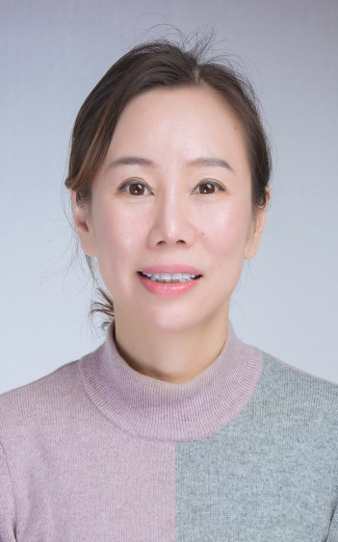
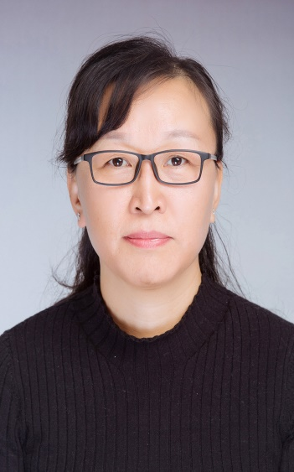
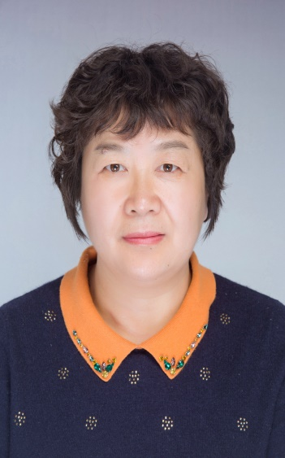
谭志洁
消化内科
主任医师
张志亭
妇科
副主任医师
刘开敏
妇科
副主任医师
消化内科主任，医学硕士。擅长对慢性胃炎、胃十二指肠溃疡、炎性肠病、胆石症等消化系统疾病的诊疗，尤其擅长胃肠镜诊疗技术及内镜下手术。
坐诊时间：周一至周五(上午门诊)
妇科主任。擅长产科疾病的诊断和处理，宫颈病变的诊断和阴道镜检查和宫颈病变锥切等，妇科内分泌疾病诊治，妇产科各种手术操作具有丰富的临床经验。
坐诊时间：周一、周四、周六
擅长诊治妇科炎症如宫颈炎、阴道炎、盆腔炎；妇科内分泌疾病子宫异常出血、月经失调、多囊卵巢综合症；不孕不育；妇科肿瘤等。
坐诊时间：周二、周五、周日

